Slide 1
CHÀO MỪNG CÁC BẠN TỚI BÀI HỌC MỚI!

Slide 2
TIẾT 3
LÍ THUYẾT ÂM NHẠC: SƠ LƯỢC VỀ QUÃNG,
CÁCH XÁC ĐỊNH VÀ GỌI TÊN QUÃNG
THƯỜNG THỨC ÂM NHẠC: NHẠC SĨ HUY DU VÀ BÀI HÁT “ĐƯỜNG CHÚNG TA ĐI”
BÀI 2

Slide 3
LÍ THUYẾT ÂM NHẠC:
SƠ LƯỢC VỀ QUÃNG,
CÁCH XÁC ĐỊNH VÀ GỌI TÊN QUÃNG
PHẦN 1

Slide 4



KHỞI ĐỘNG
THẢO LUẬN NHÓM
Em hãy nêu cảm nhận về quãng cách của âm thanh.

Slide 5
Quãng cách của 2 âm Đồ - Son và Đồ – Rê khác nhau.
Quãng Đồ – Son rộng hơn quãng Đồ – Rê.
2 âm thanh có quãng rộng, quãng hẹp; có quãng cách nhau xa về cao độ, có quãng cách nhau gần về cao độ, có quãng trùng âm (quãng 1).

Slide 6
1. Tìm hiểu khái niệm quãng
âm ngọn
âm gốc
Quãng giai điệu
Quãng âm thanh
Em hãy rút ra kết luận về khái niệm quãng.

Slide 7
1. Tìm hiểu khái niệm quãng
Quãng là khoảng cách về cao độ giữa 2 âm thanh. Hai âm thanh vang lên lần lượt tạo thành quãng giai điệu; vang lên cùng một lúc tạo thành quãng hoà thanh; âm dưới của quãng gọi là âm gốc, âm trên là âm ngọn.
Quãng giai điệu đi lên và quãng hoà thanh đọc từ dưới lên; quãng giai điệu đi xuống đọc từ trên xuống.

Slide 8
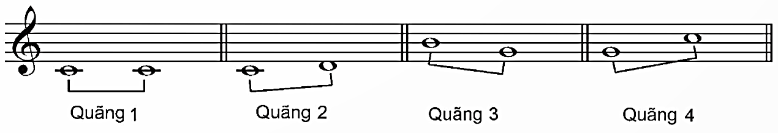
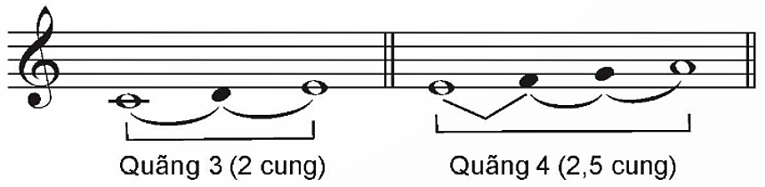
2. Tìm hiểu cách xác định và gọi tên quãng
Độ lớn số lượng
Độ lớn chất lượng

Slide 9

2. Tìm hiểu cách xác định và gọi tên quãng
THẢO LUẬN NHÓM
Em hãy rút ra kết luận về cách xác định quãng.

Slide 10
Cách xác định quãng
Quãng được xác định bởi độ lớn số lượng và độ lớn chất lượng
Độ lớn số lượng:
thể hiện bằng số lượng các bậc âm có trong quãng.
Độ lớn chất lượng:
thể hiện bằng số lượng cung và nửa cung có trong quãng.

Slide 11
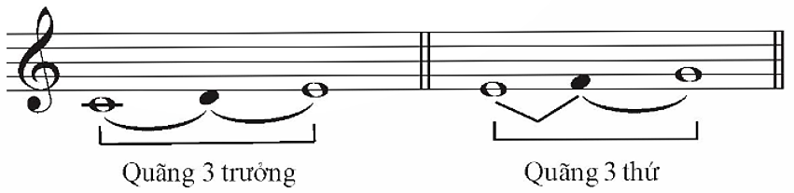
2. Tìm hiểu cách xác định và gọi tên quãng
THẢO LUẬN NHÓM
Em hãy rút ra kết luận về cách gọi tên quãng.

Slide 12
Đô – Mi: quãng 3 trưởng, có độ lớn số lượng là 3 (gồm 3 bậc âm), độ lớn chất lượng là 2 cung.
Mi - Son: quãng 3 thứ, có độ lớn số lượng là 3 (gồm 3 bậc âm), độ lớn chất lượng là 1,5 cung.

Slide 13
Quãng được gọi tên theo độ lớn số lượng và độ lớn chất lượng; tuỳ theo số lượng cung, nửa cung chứa trong quãng mà xác định tên gọi và tính chất các quãng là trưởng, thứ, đúng, tăng, giảm.

Slide 14
LUYỆN TẬP
THẢO LUẬN NHÓM
Thực hành xác định độ lớn số lượng và độ lớn chất lượng các quãng sau

Slide 15
VẬN DỤNG
THẢO LUẬN NHÓM
Tìm quãng 3, quãng 5 trong các quãng hòa âm dưới đây và so sánh độ lớn số lượng của các quãng.

Slide 16
HÃY CHỌN ĐÁP ÁN ĐÚNG

Slide 17
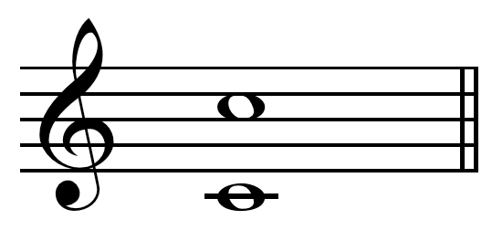
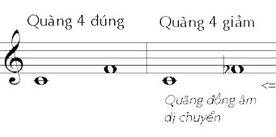
Câu 1: Quãng là
A. có 2 âm phát ra đồng thời.
B. khoảng cách về cao độ giữa 2 âm thanh.
C. có 4 âm phát ra liên tiếp.
D. khoảng cách về cao độ giữa 3 âm thanh.

Slide 18

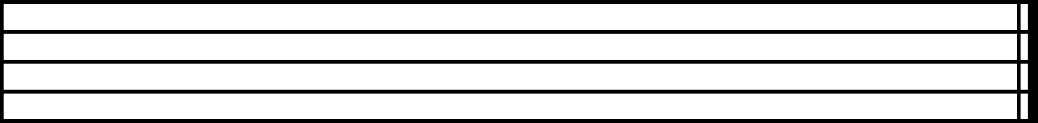

Câu 2: Hai âm thanh vang lên cùng một lúc tạo thành
âm ngọn
âm gốc
Quãng giai điệu
Quãng âm thanh
A. Âm ngọn | B. Âm gốc | C. Quãng hòa thanh | D. Quãng giai điệu

Slide 19
Câu 3: Cách đọc của quãng giai điệu đi lên là
âm ngọn
âm gốc
Quãng giai điệu
Quãng âm thanh
A. đọc từ trái sang phải | B. đọc từ trên xuống
C. đọc từ dưới lên | D. đọc từ phải sang trái

Slide 20
Câu 4: Điểm giống nhau của cách đọc quãng giai điệu đi lên và quãng hòa thanh là
âm ngọn
âm gốc
Quãng giai điệu
Quãng âm thanh
A. đọc từ trái sang phải | B. đọc từ trên xuống
C. đọc từ dưới lên | D. đọc từ phải sang trái

Slide 21
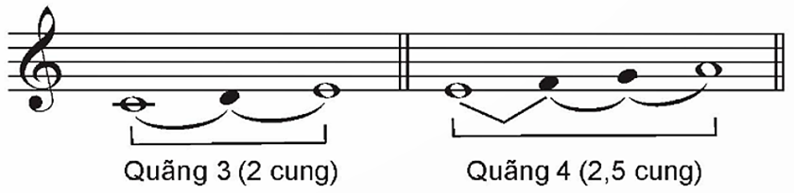
Câu 5: Độ lớn chất lượng thể hiện bằng
A. số lượng cung và nửa cung có trong quãng. | B. số lượng cung có trong quãng.
C. số lượng dấu nhắc lại, số lượng cung. | D. số lượng các dấu nhắc lại, dấu quay lại.

Slide 22
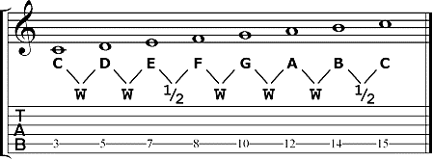
Câu 6: Quãng được xác định bởi
A. độ lớn số lượng. | B. các nốt dấu khóa.
C. các bậc âm. | D. độ lớn số lượng và độ lớn chất lượng.

Slide 23
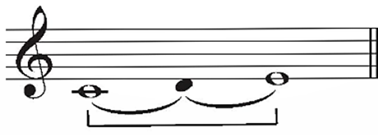
Câu 7: Quan sát ví dụ và cho biết cách đọc tên quãng phù hợp
A. quãng 3 (2 cung). | B. quãng 4 (2,5 cung).
C. quãng 5 (3 cung). | D. quãng 3 thứ.

Slide 24
THƯỜNG THỨC ÂM NHẠC:
NHẠC SĨ HUY DU VÀ BÀI HÁT “ĐƯỜNG CHÚNG TA ĐI”
PHẦN 2

Slide 25


KHỞI ĐỘNG
Một số ca khúc của nhạc sĩ Huy Du
Ba Vì năm xưa
Anh vẫn hành quân
Sẽ về Thủ đô
Tình em

Slide 26
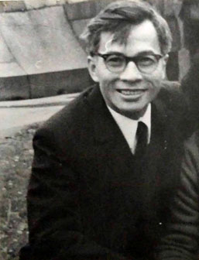
1. Tìm hiểu về nhạc sĩ Huy Du
- Quê quán: huyện Tiên Du, tỉnh Bắc Ninh.
- Sự nghiệp âm nhạc:
+ Trong thời kì kháng chiến chống Pháp, ông sáng tác các bài hát như: Ba Vì năm xưa, Sẽ về Thủ đô,...
+ Trong giai đoạn kháng chiến chống Mỹ, các sáng tác của ông tràn đầy khí thế hào hùng, giàu tính chiến đấu nhưng vẫn đậm chất trữ tình như: Anh vẫn hành quân, Tình em, Trên đỉnh Trường Sơn ta hát,...
Huy Du
(1926 – 2007)

Slide 27
1. Tìm hiểu về nhạc sĩ Huy Du
+ Sau ngày đất nước thống nhất, nhạc sĩ tiếp tục có những sáng tác ấn tượng như: Việt Nam ơi mùa xuân đến rồi!, Chợ Chờ em vẫn chờ ai (Lời: thơ Phạm Tiến Duật),...
+ Một số tác phẩm không lời có chiều sâu về tư tưởng và nét đẹp về giai điệu như: Miền Nam quê hương ta ơi!, Kể chuyện sông Hồng,...
Huy Du
(1926 – 2007)

Slide 28
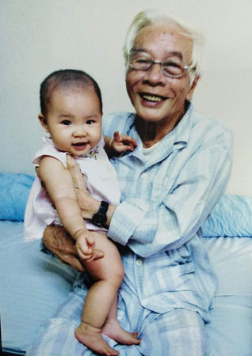
Nhạc sĩ Huy Du là một trong những nhạc sĩ có đóng góp cho nền âm nhạc Việt Nam hiện đại. Năm 2000, ông được Nhà nước trao tặng Giải thưởng Hồ Chí Minh về văn học – nghệ thuật. Tên của ông đã được đặt cho một đường phố ở Thủ đô Hà Nội.

Slide 29

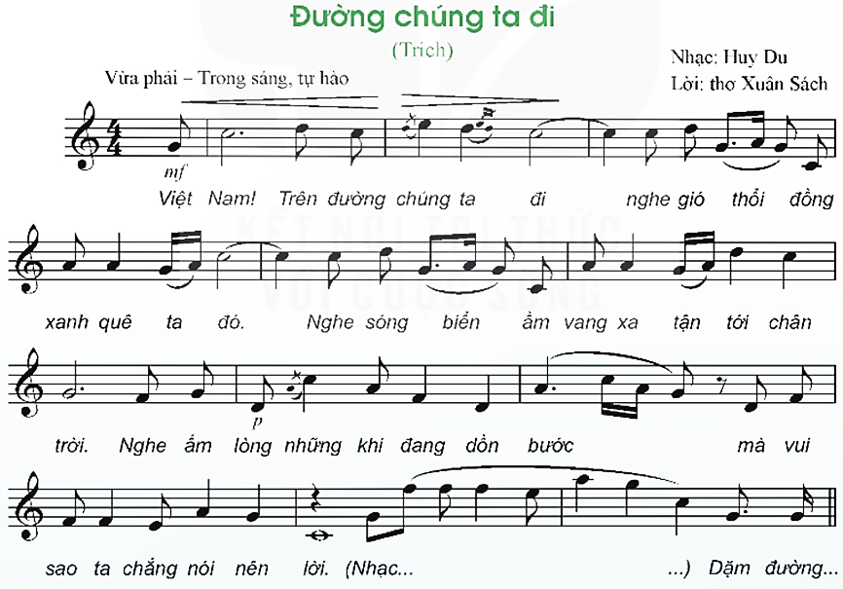
2. Tìm hiểu về bài hát Đường chúng ta đi
THẢO LUẬN NHÓM
Trình bày hiểu biết của em về bài hát Đường chúng ta đi.

Slide 30
2. Tìm hiểu về bài hát Đường chúng ta đi
Hoàn cảnh ra đời:
Nhạc sĩ Huy Du sáng tác bài hát vào năm 1968, giữa lúc cuộc kháng chiến chống Mỹ, cứu nước đang diễn ra ác liệt.

Slide 31
Bố cục bài hát Đường chúng ta đi
Đoạn 1:
với giai điệu dàn trải, âm nhạc và lời ca gợi lên hình ảnh đất nước, con người Việt Nam trong cuộc kháng chiến còn nhiều gian khổ nhưng vững tin vào ngày mai tươi sáng.

Slide 32
Bố cục bài hát Đường chúng ta đi
Đoạn 2:
có tiết tấu sôi động, dồn dập như thúc giục quân và dân ta trên con đường đấu tranh giải phóng miền Nam, thống nhất đất nước.

Slide 33
Bố cục bài hát Đường chúng ta đi
Đoạn 3:
Âm nhạc và lời ca như lời kêu gọi toàn dân tiến nhanh đến ngày toàn thắng.

Slide 34
Đường chúng ta đi là một trong những ca khúc nổi tiếng viết về cuộc kháng chiến chống Mỹ, cứu nước vĩ đại của dân tộc. Hơn nửa thế kỉ đã đi qua nhưng bài hát vẫn tiếp tục đi cùng năm tháng.

Slide 35
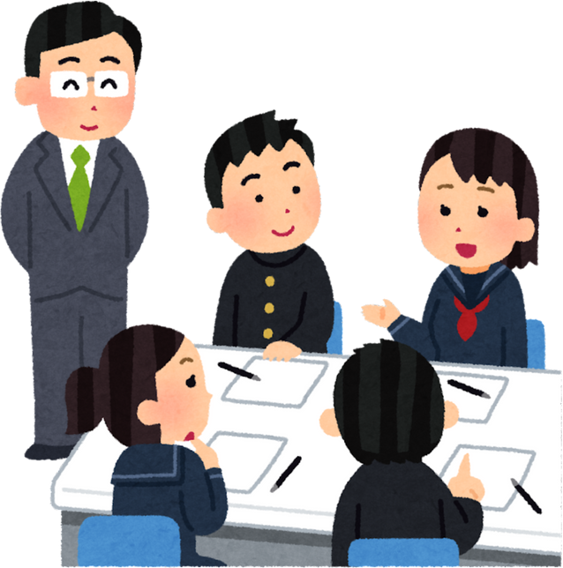
LUYỆN TẬP
NHÓM 1
Trình bày hiểu biết về nhạc sĩ Huy Du.
NHÓM 2
Trình bày tính chất âm nhạc, nội dung bài hát Đường chúng ta đi.

Slide 36
VẬN DỤNG
Nêu những hình ảnh nổi bật trong bài hát Đường chúng ta đi. Bài hát gửi gắm thông điệp gì đến người nghe?
Viết cảm nghĩ của em sau khi nghe bài hát Đường chúng ta đi.

Slide 37

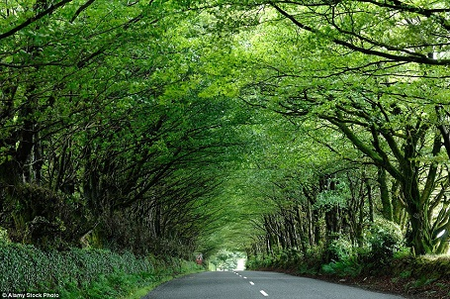
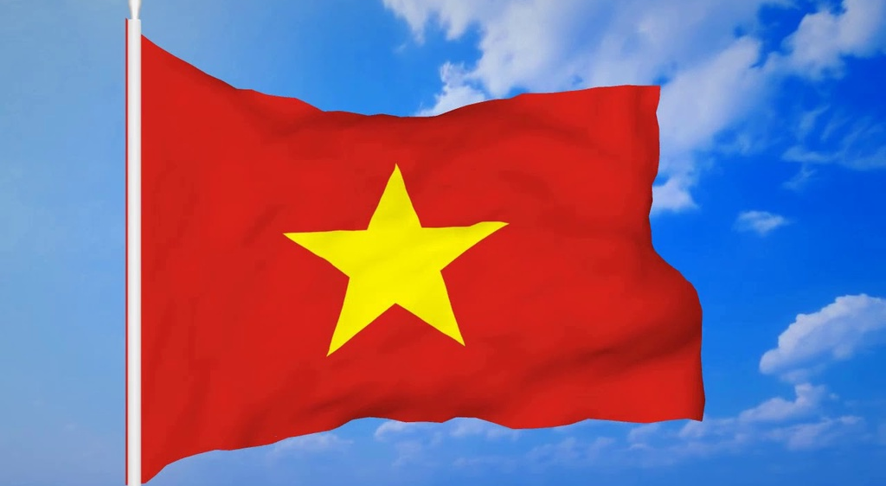
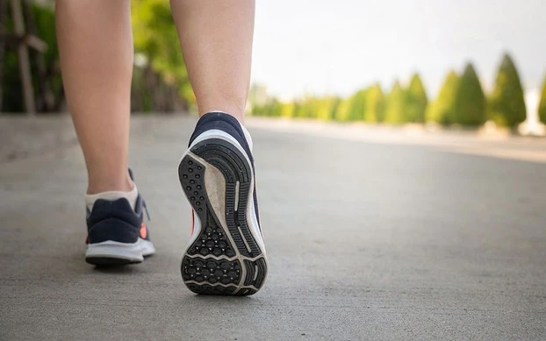
Một số hình ảnh nổi bật trong bài hát
Con đường mới
Màu xanh tươi đẹp
Lá cờ Tổ quốc
Bàn chân trẻ

Slide 38
Thông điệp trong bài hát
Đó là niềm tin vào tương lai tươi sáng của đất nước,
khích lệ mọi người vững bước trên con đường đã chọn.
Khẳng định tinh thần đoàn kết của toàn dân tộc,
cùng chung sức xây dựng và bảo vệ đất nước.
Gợi nhắc lại những giá trị và lý tưởng cách mạng, thúc đẩy lòng yêu nước và trách nhiệm của mỗi cá nhân đối với Tổ quốc.

Slide 39
HÃY CHỌN ĐÁP ÁN ĐÚNG

Slide 40
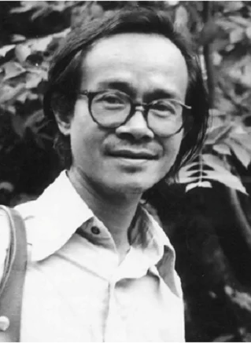
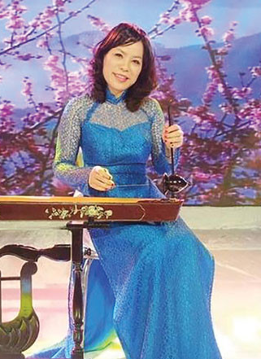
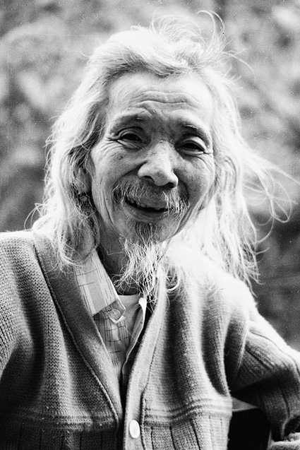
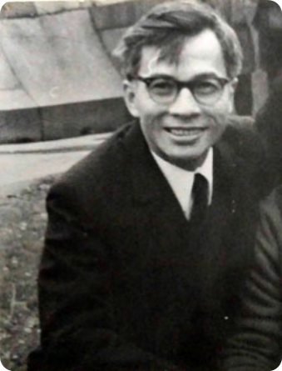
Câu 1: Ai là tác giả bài hát Đường chúng ta đi?
A. Trịnh Công Sơn. | B. Nguyễn Kim Anh. | C. Văn Cao | D. Huy Du

Slide 41
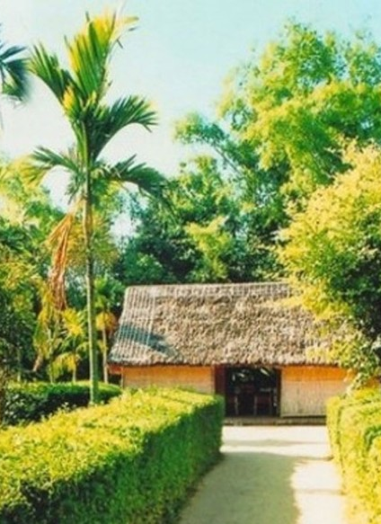
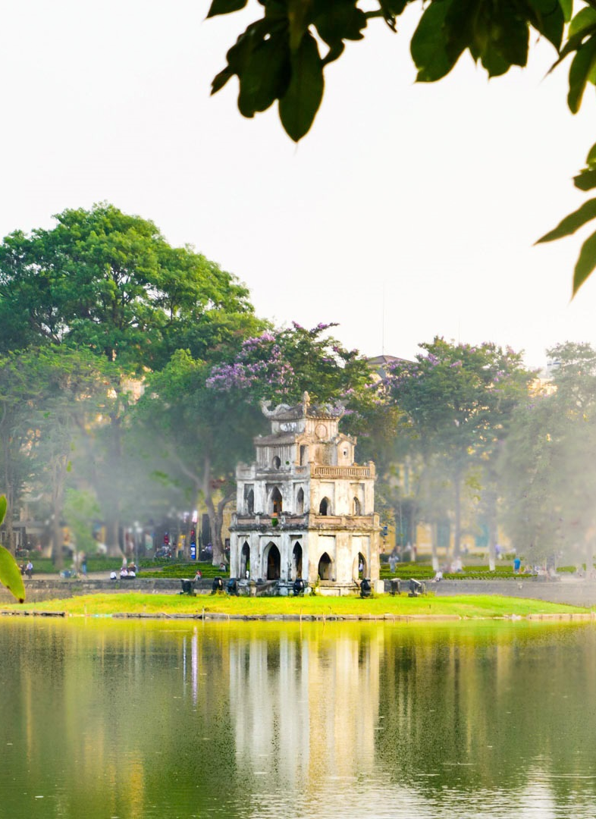
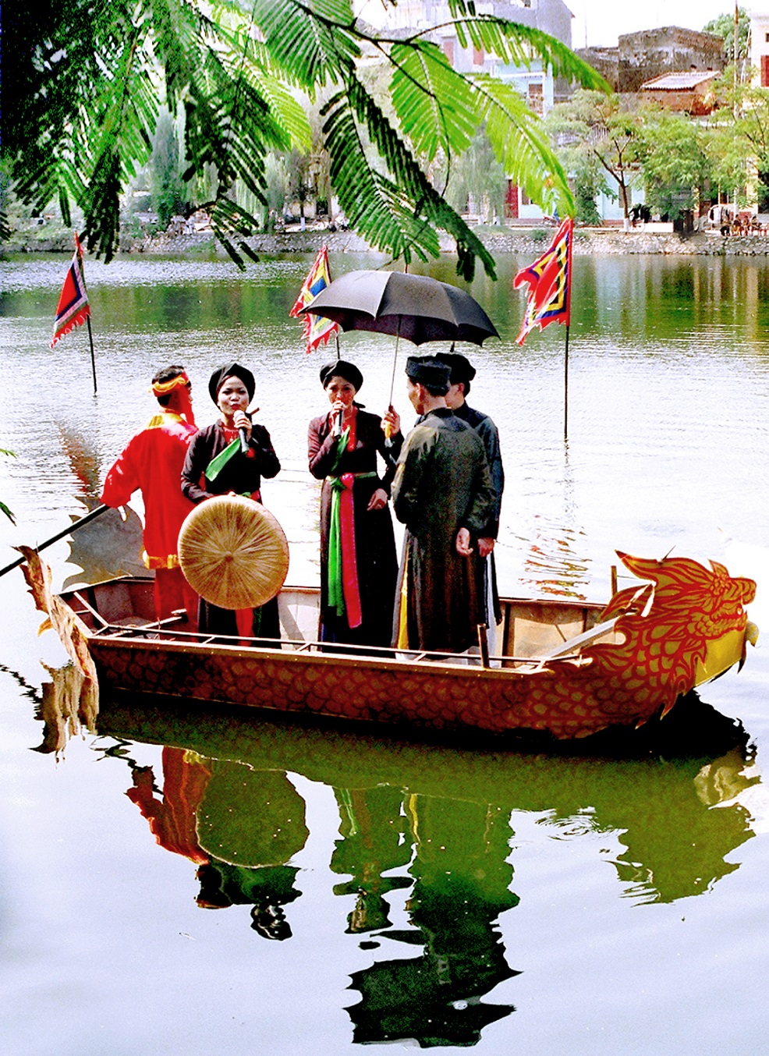
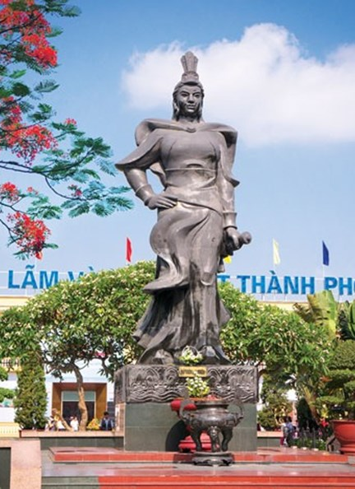
Câu 2: Nhạc sĩ Huy Du quê ở đâu?
A. Nghệ An. | B. Hà Nội. | C. Bắc Ninh. | D. Hải Phòng

Slide 42
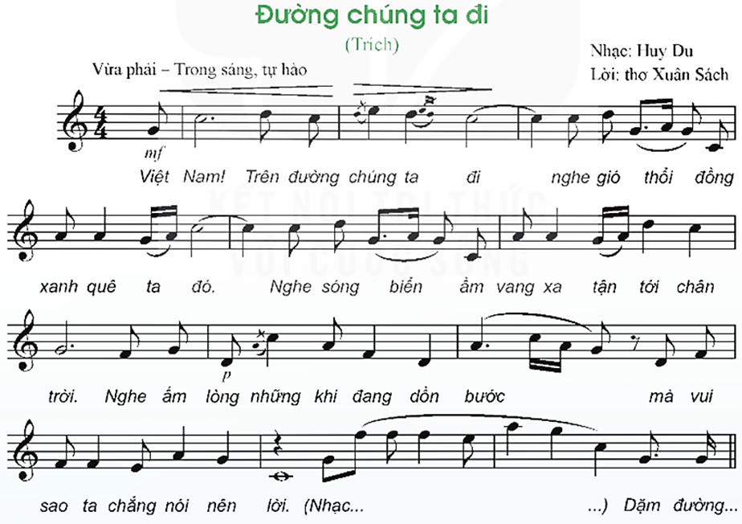
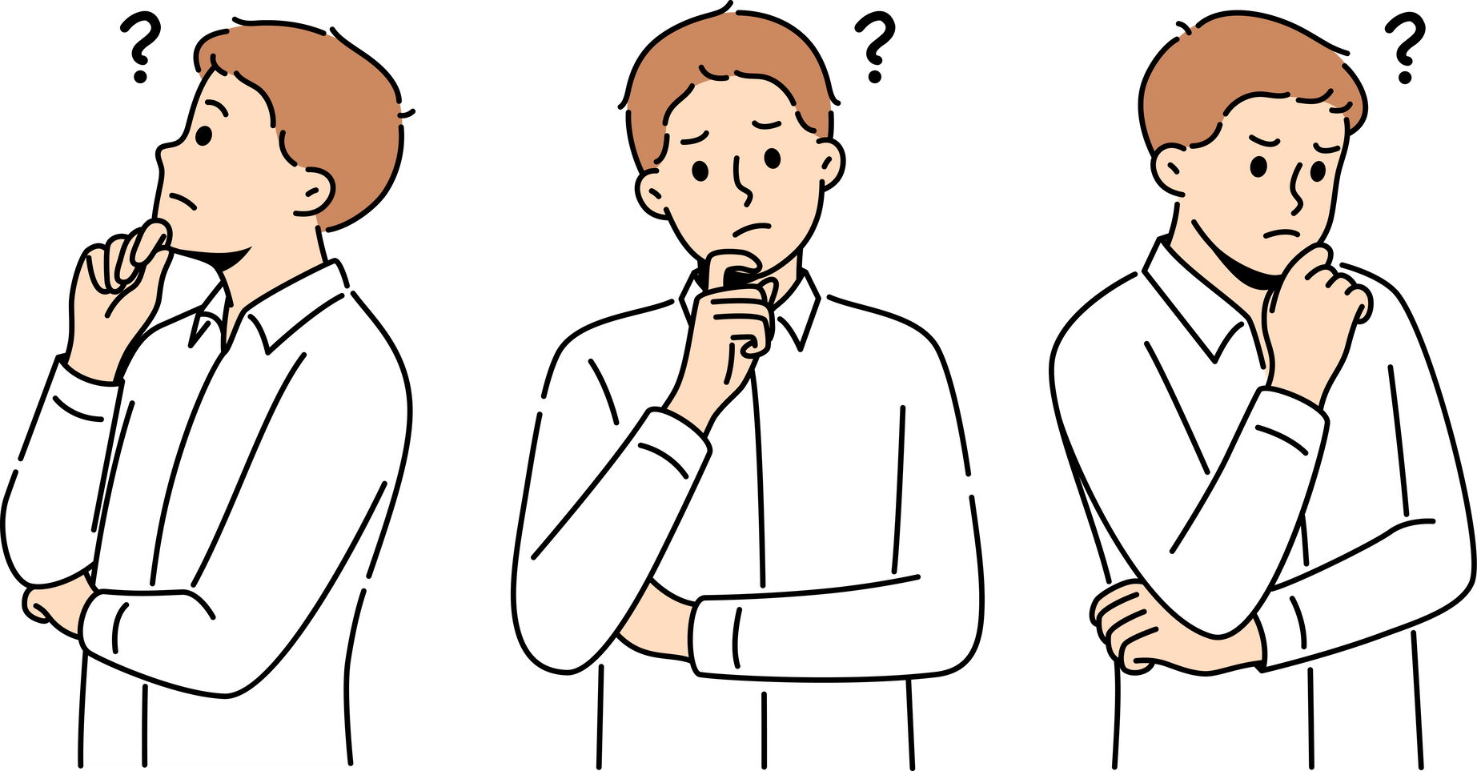
Câu 3:
Bài hát Đường chúng ta đi được chia làm bao nhiêu đoạn?
A. 1.
B. 2.
C. 3.
D. 4.

Slide 43
Câu 4: Đoạn 1 bài hát Đường chúng ta đi có giai điệu
A. dàn trải.
B. sôi động.
C. dồn dập.
D. Hào hùng

Slide 44
Câu 5: Đoạn 2 bài hát Đường chúng ta đi có tiết tấu
A. nhẹ nhàng.
B. dàn trải.
C. sôi động, dồn dập.
D. mạnh mẽ.

Slide 45
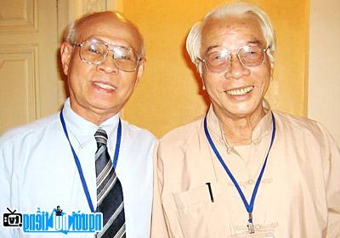
Câu 6: Đâu không phải là tính chất âm nhạc các tác phẩm do nhạc sĩ Huy Du sáng tác trong giai đoạn kháng chiến chống Mĩ?
A. Tràn đầy khí thế hào hùng.
B. Giàu tính chiến đấu.
C. Đậm chất trữ tình.
D. Mạnh mẽ, sôi động.

Slide 46
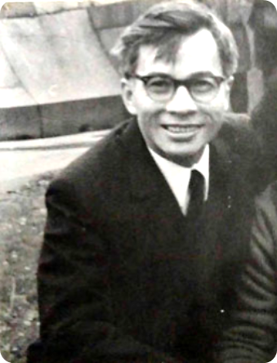
Câu 7: Tác phẩm nhạc không lời của nhạc sĩ Huy Du là
A. Sẽ về Thủ Đô.
B. Trên đỉnh Trường Sơn ta hét.
C. Anh vẫn hành quân.
D. Kể chuyện sông Hồng.

Slide 47
Câu 8: Nêu hoàn cảnh sáng tác bài hát Đường chúng ta đi?
A. Sau ngày đất nước thống nhất.
B. Giữa lúc cuộc kháng chiến chống Mĩ, cứu nước đang diễn ra ác liệt.
C. Giữa lúc cuộc kháng chiến chống Pháp, cứu nước đang diễn ra ác liệt.
D. Khi tác giả đang học tập âm nhạc tại Liên khu III.

Slide 48
Câu 9: Bài hát Đường chúng ta đi được nhạc sĩ Huy Du phổ nhạc từ
A. nhạc cách mạng.
B. nhạc nước ngoài.
C. bài thơ của nhà thơ Xuân Diệu.
D. bài thơ của nhà thơ Xuân Sách.

Slide 49
Câu 10: Bài hát Đường chúng ta đi được thu thanh từ
đầu năm 1969 vào tối giao thừa Tết Âm lịch do ai thể hiện?
A. Quý Dương.
B. NSƯT Kim Oanh.
C. Quang Hưng.
D. Trọng Tấn.

Slide 50
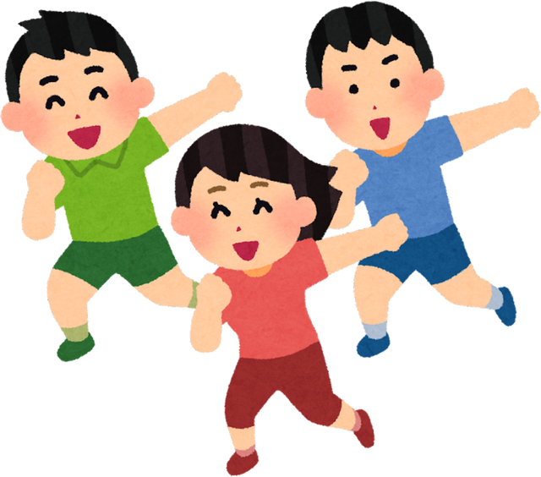
HƯỚNG DẪN VỀ NHÀ
Ôn lại kiến thức đã học trong Bài 2 – Tiết 1: Nêu được khái niệm về quãng; xác định và gọi tên quãng
Đọc và tìm hiểu trước nội dung tiết học sau – Bài 2 – Tiết 4: Vận dụng – Sáng tạo.

Slide 51
XIN CHÀO TẠM BIỆT VÀ HẸN GẶP LẠI!

